Slide 1
Тәжірибелік сабақ
Дисконтталған ақша түсімдеріне негізделген инвестицияны бағалау әдістері.

Slide 2
Негізгі түсініктер
Инвестициялар – лизинг келісімшарты жасалған сәттен бастап лизинг затын қосқанда мүліктің барлық түрі (жеке тұтынуға арналған тауарлардан басқа), сондай-ақ заңды тұлғаның жарғылық капиталына инвестор салған сол тауарлар құқығы немесе кәсіпкерлік қызметке пайдаланылатын тіркелген активтерді арттыру.
Күрделі қаржы жұмсалымы – негізгі капиталдың ұдайы өндірісіне (қолданыстағы негізгі қорларды қайта құруға, кеңейтуге және техникалық жарақтандыруға, жаңадан құруға) бағытталған инвестиция.
Кірістердің болашақтағы құны – жұмсалған капиталдан болашақта белгіленген мерзімде алынатын кіріс сомасы.
Келтірінді (ағымдағы) құн – жұмсалымның барлық нұсқасы бірдей дәрежеде тиімді болуы үшін қазіргі уақытта инвестицияға бағытталған ақша сомасы қандай болуы тиіс екенін көрсететін құн.
Дисконттау коэффициенті – инвестордың инвестиция жасамай-ақ жетуі мүмкін деп есептейтін табыстылық деңгейі.

Slide 3
Күрделі қаржы жұмсалымының өтелімділігі – жиынтық кірістің бастапқы жұмсалымға тең болғаны үшін өтуі тиіс жылдар саны.
Тосқауылдық коэффициенті – кәсіпорындар пайдаланатын дисконттау коэффициенті және кәсіпорын операциялары бойынша тәуекелге жақын. Бұл қатер акционерлік капиталдың пайда деңгейін анықтайтын коэффициент көмегімен анықталуы мүмкін.
Таза келтірінді (ағымдағы) құн (NPV) – бастапқы инвестициялауға жұмсалған шығынды шегергендегі болашақ ақша ағыныныңағымдағы құны.
Келтірінді (ағымдағы) шығын индексі (PVI) – ақша ағынының түрлі уақытша құндылығын есептегендегі «кірістер/инвестициялар» арақатынасы.
Кірістің ішкі мөлшерлемесі (IRR) – NPV (инвестициядан түскен кіріс) мағынасы нөлге тең болғандағы дисконттау коэффициенті.

Slide 4
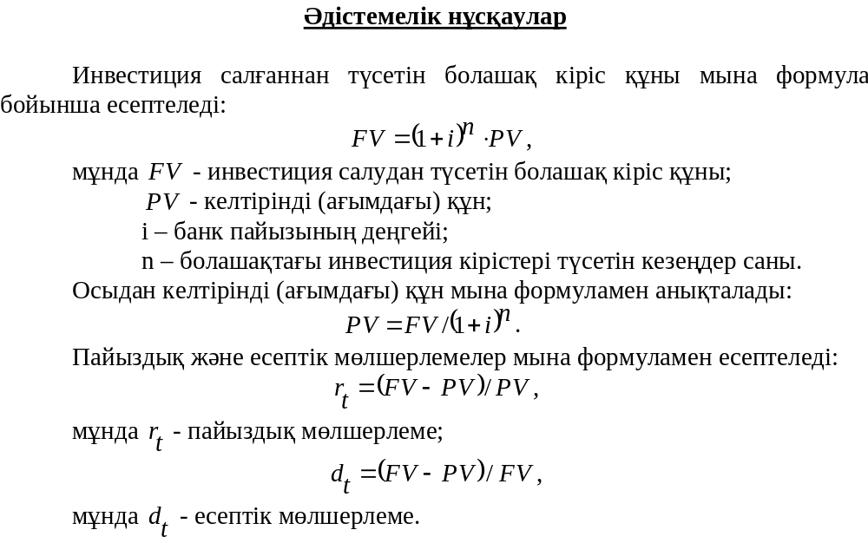

Slide 5
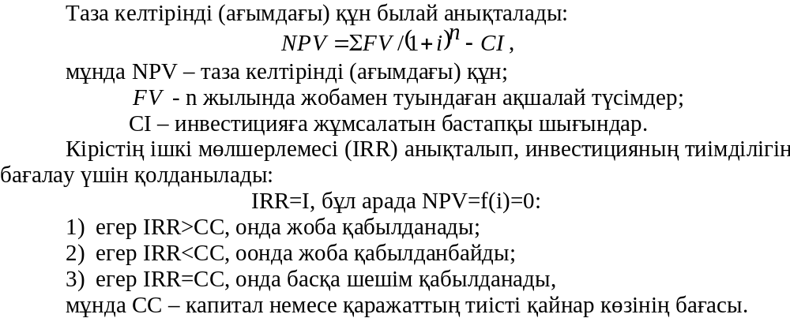
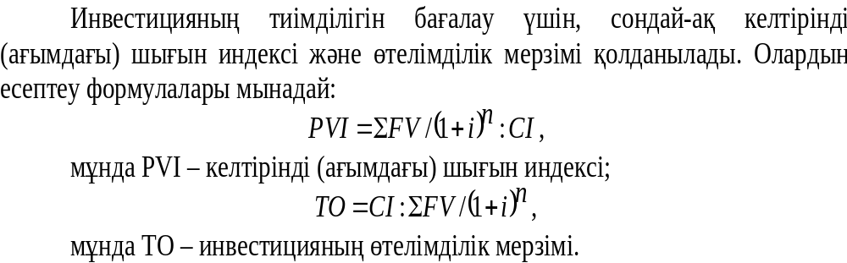

Slide 6
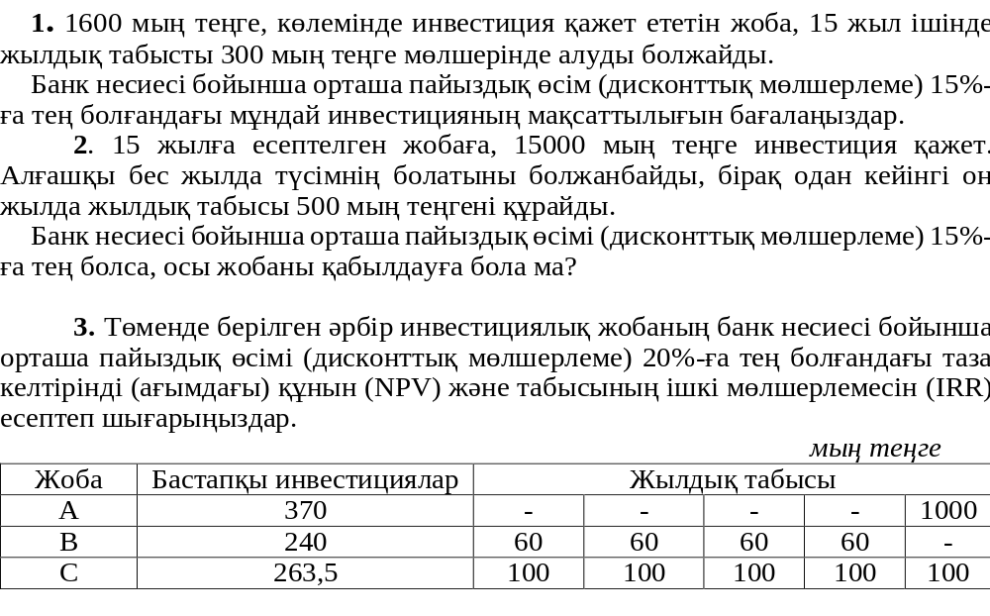
Тапсырмалар

Slide 7
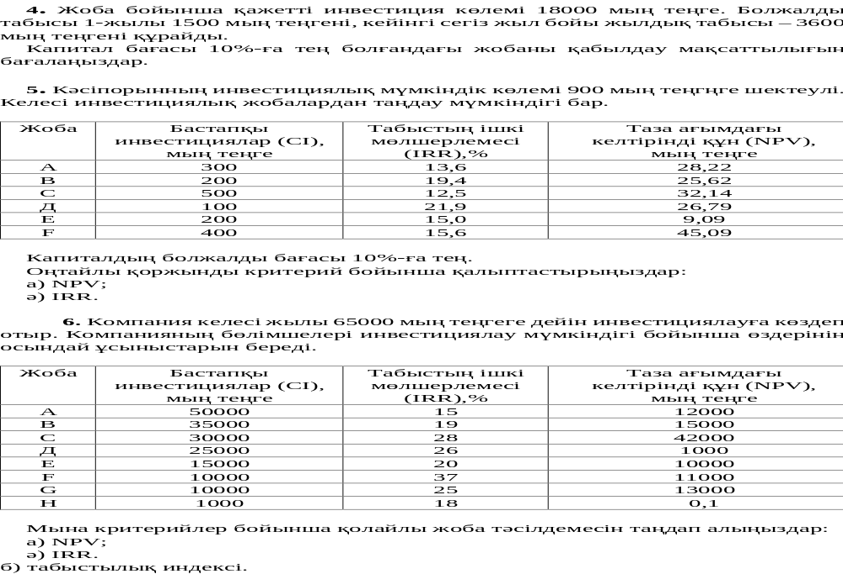

Slide 8
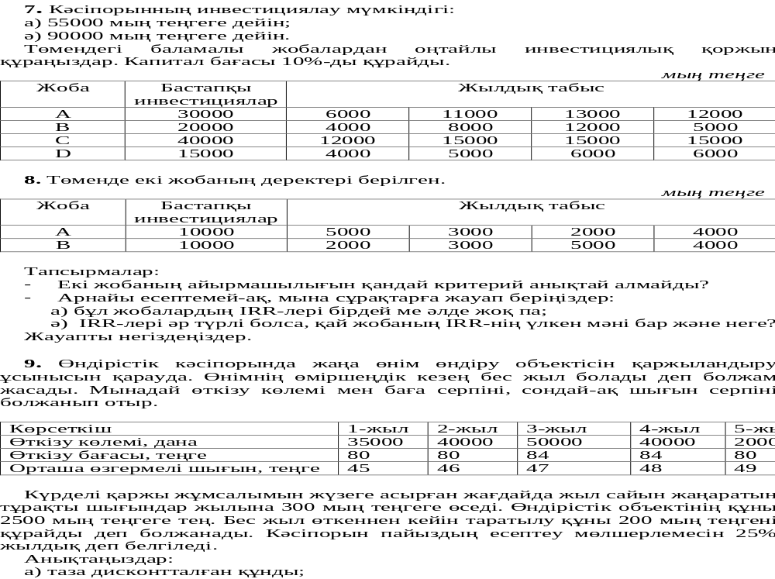

Slide 9
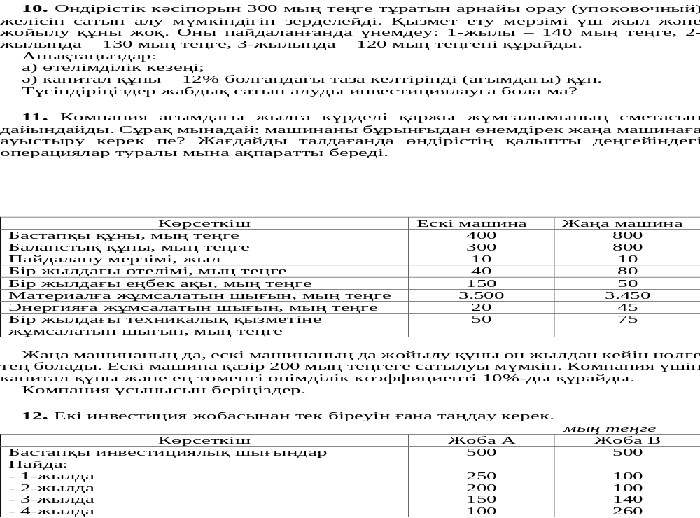

Slide 10
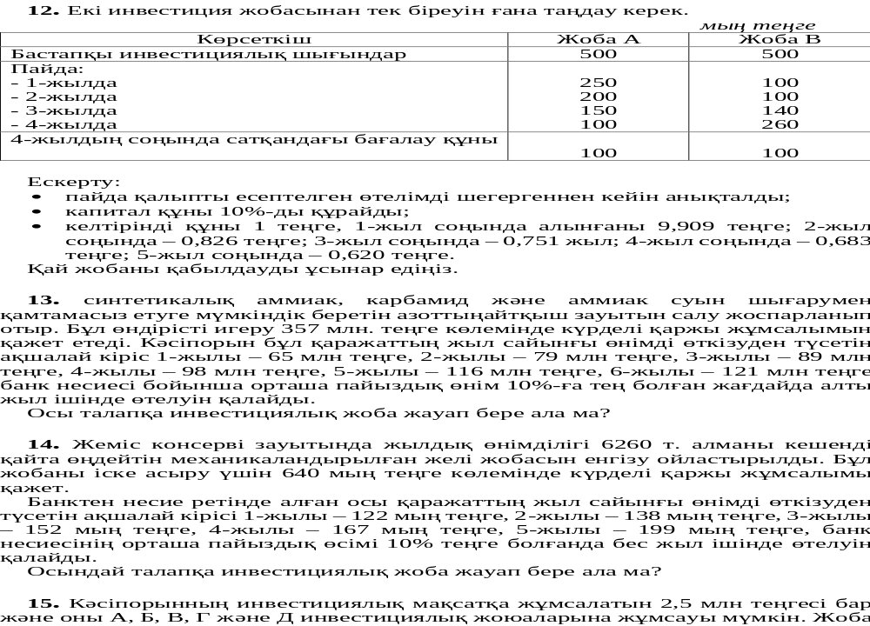

Slide 11
Тапсырманы орындап СДО-ға 11 аптаға салыңдар!

